Slide 1
Start-USP
Apresentação do protótipo do sistema
Francisco Matelli Matulovic

Slide 2
Projeto Start-USP
Pesquisa com ex-alunos da USP que atualmente são empresários.
Inspirado em pesquisas feitas por MIT e UNICAMP com seus ex-alunos empresários.
Projeto que visa ir além da pesquisa e criar um sistema online.
O protótipo foi desenvolvido por Francisco Matelli e é hospedado e mantido pela empresa F5 Sites.

Slide 3
Conheça o protótipo do sistema
Sistema desenvolvido com a mais moderna tecnologia para web.
Vai muito além do objetivo inicial, que era fazer um levantamento, é um sistema vivo e social.
Permite total interação entre os membros, funciona como uma rede social, aonde pode-se adicionar amigos e trocar mensagens.

Slide 4
Interação com Empresas
O próprio empresário pode cadastrar quantas empresas quiser. Muitos empresários possuem mais de uma empresa e o sistema incentiva que seja cadastra todas as empresas.
Os membros e alunos podem acessar a página da empresa e trocar informações com o empresário.

Slide 5
Blog do Empreendedor
Uma ponte entre a academia e o mercado.
Entrevistas com empresários
Dicas de eventos
Conteúdo de interesse dos futuros empreededores

Slide 6
Informações técnicas
Linguagem principal: PHP
Servidor: Apache
Banco de dados: MySQL
Plataforma: WordPress
Hospedado e mantido por F5 Sites.

Slide 7
Manual
Conhecendo o blog
Diretório de membros
Diretório de empresas
Atividades dos usuários
Como criar uma conta de usuário
Questionário da pesquisa
Como alterar a minha foto do perfil
Como acessar o sistema com meu usuário e senha
Como adicionar minhas empresas
Inserindo dados da empresa

Slide 8
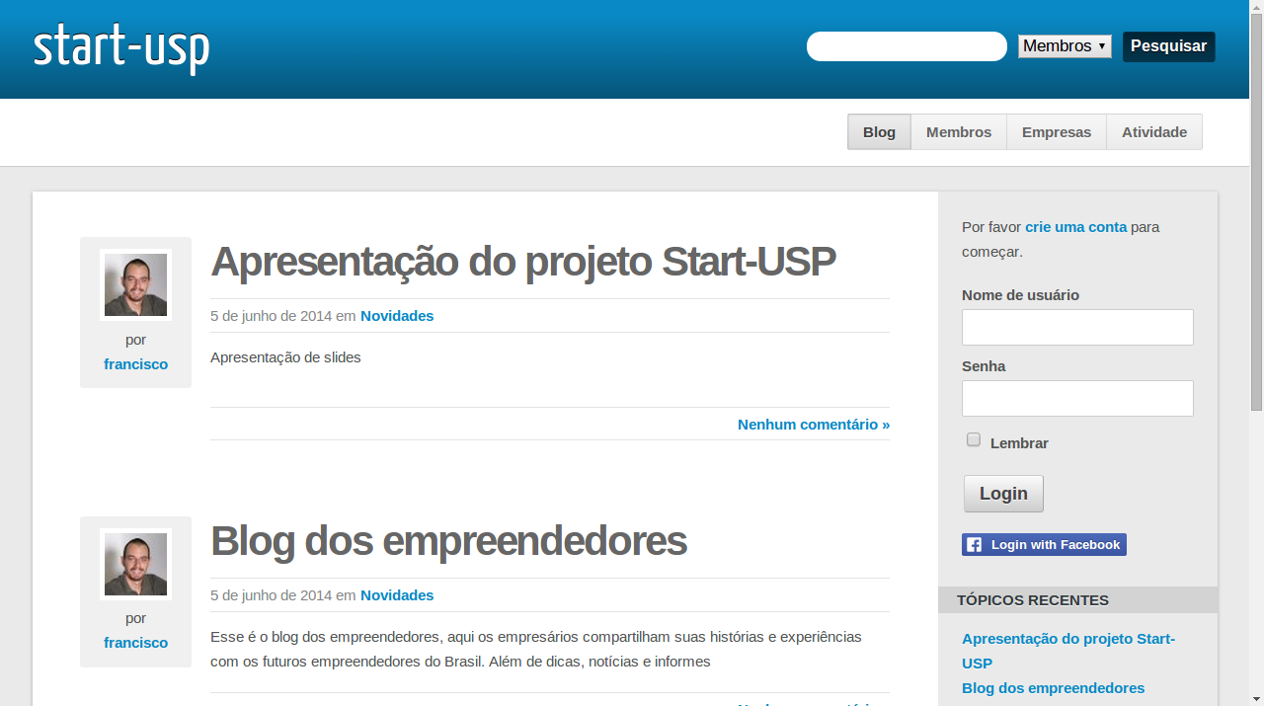
Conhecendo o blog

Slide 9
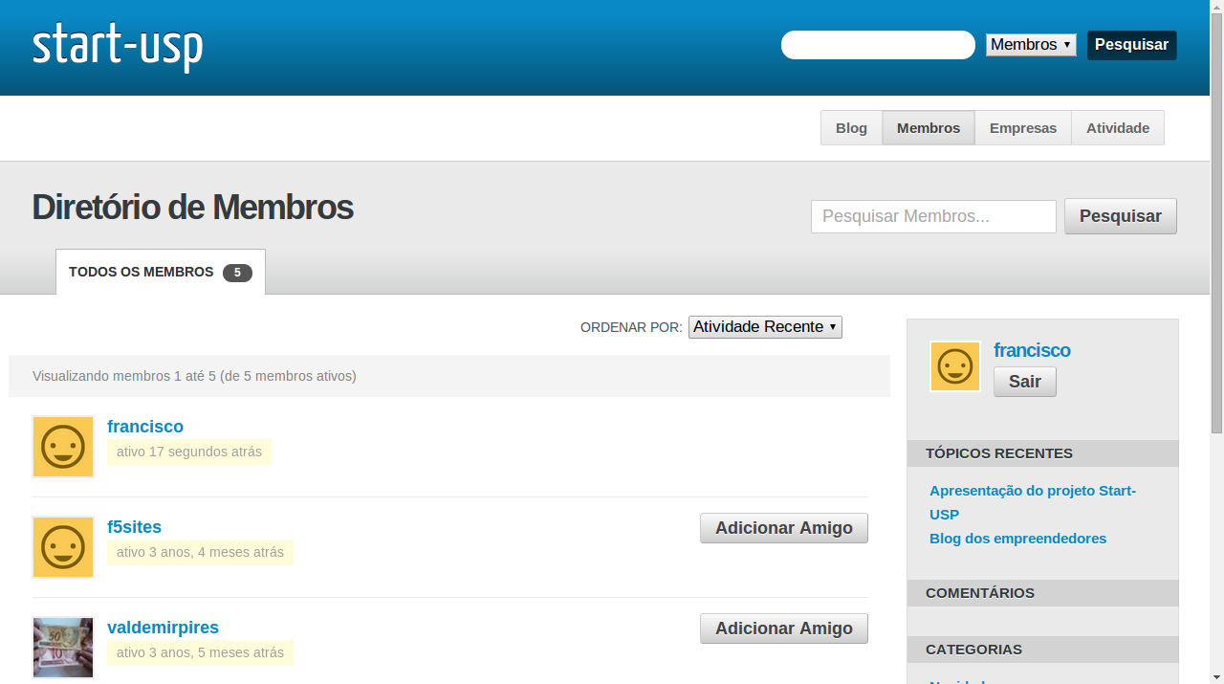
Diretório de Membros

Slide 10
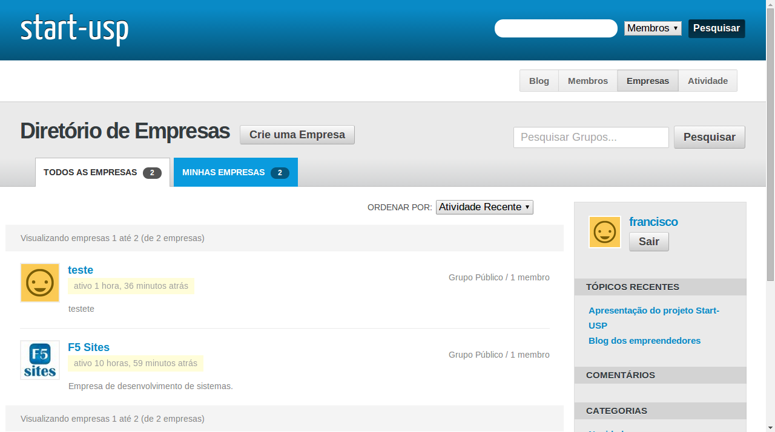
Diretório de Empresas

Slide 11
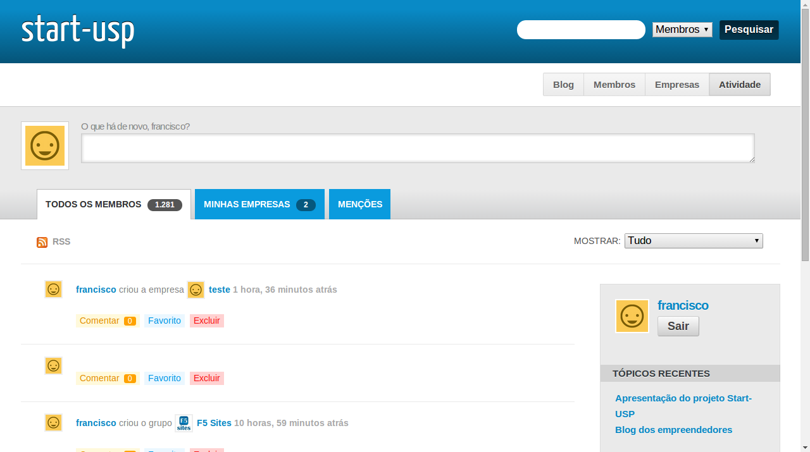
Atividade dos Usuários

Slide 12
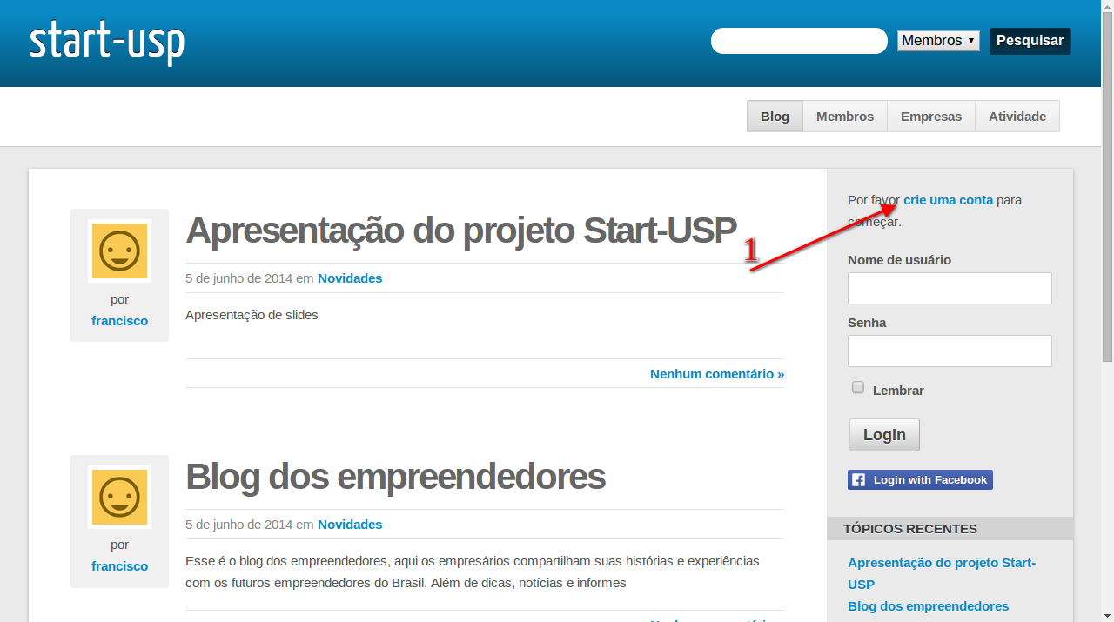
Como criar uma conta de Usuário

Slide 13
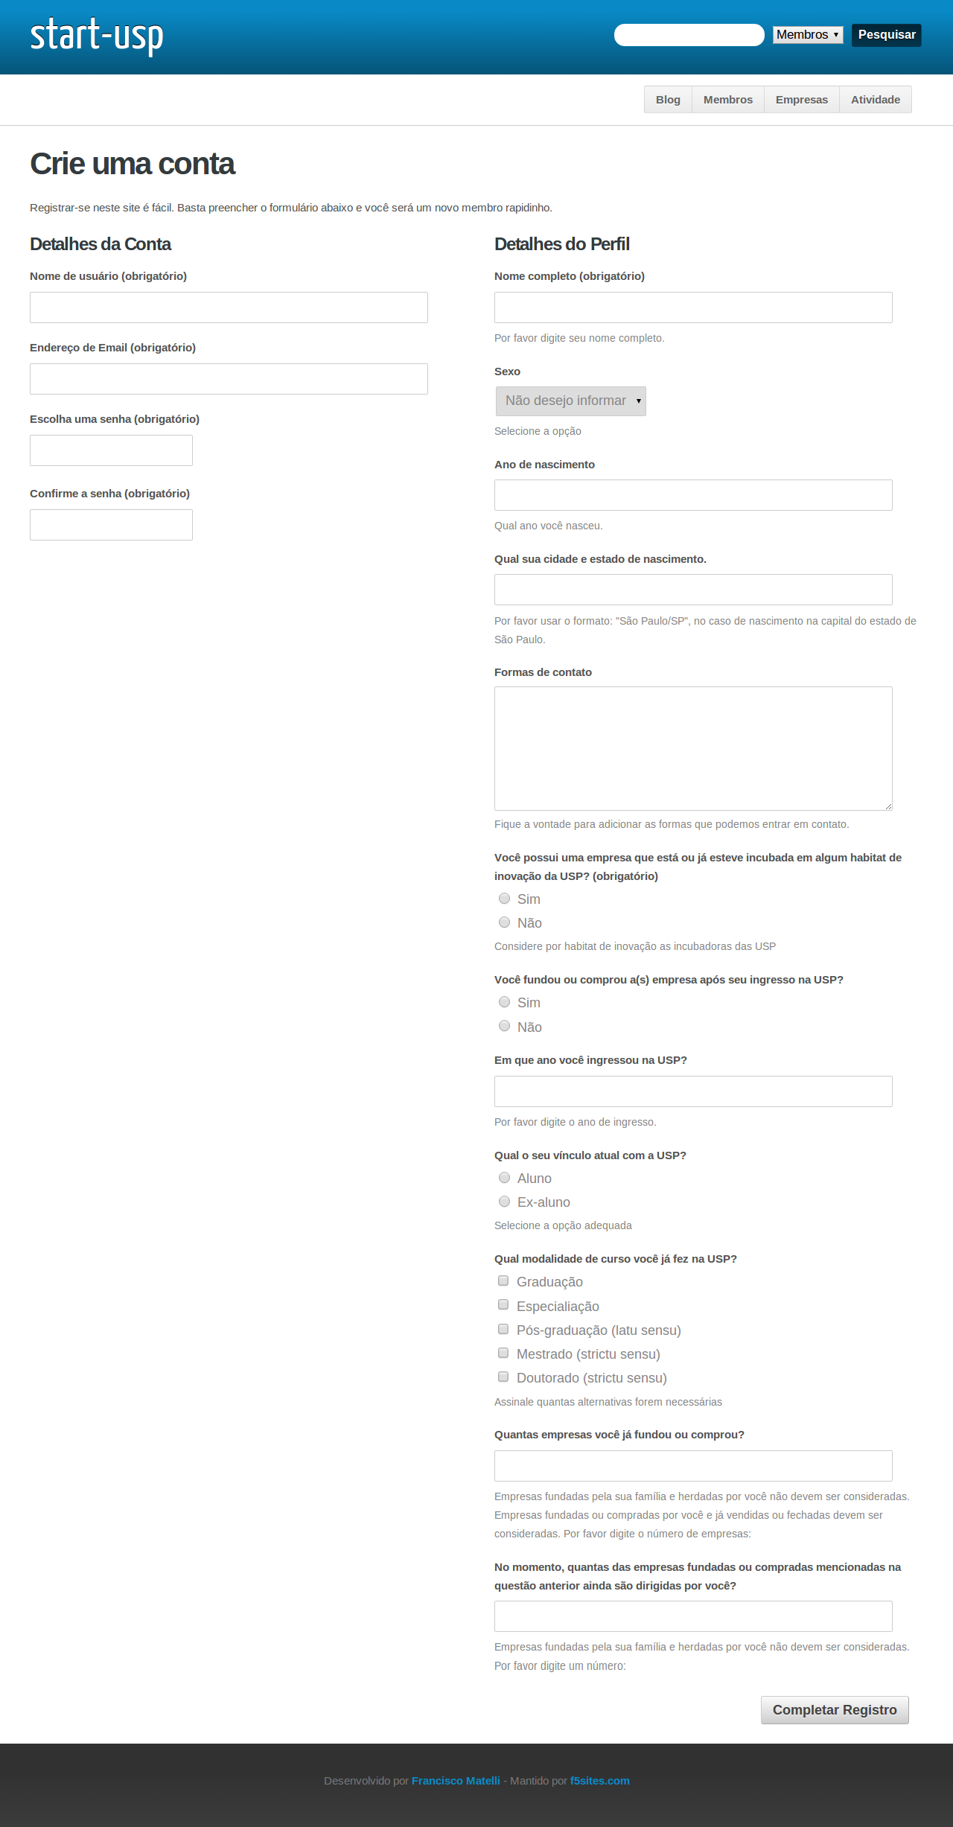
Questionário da pesquisa

Slide 14
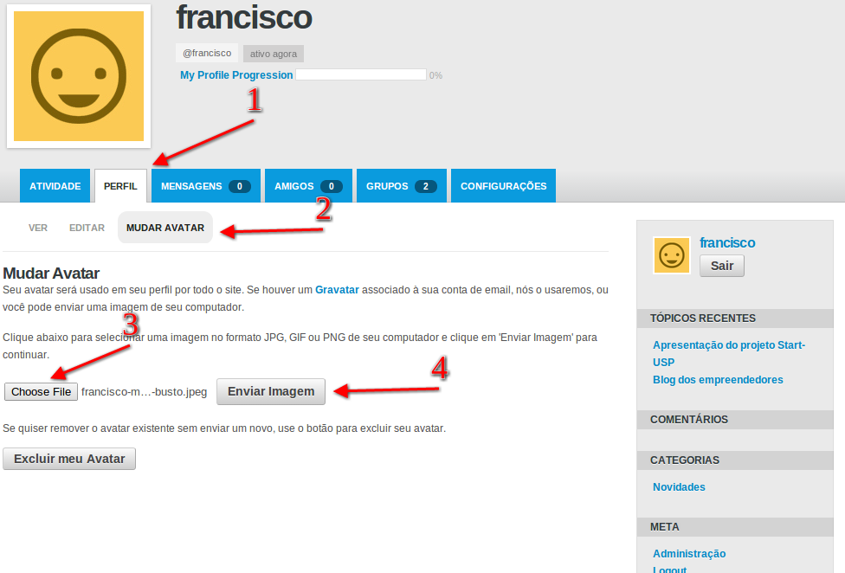
Como alterar minha foto

Slide 15
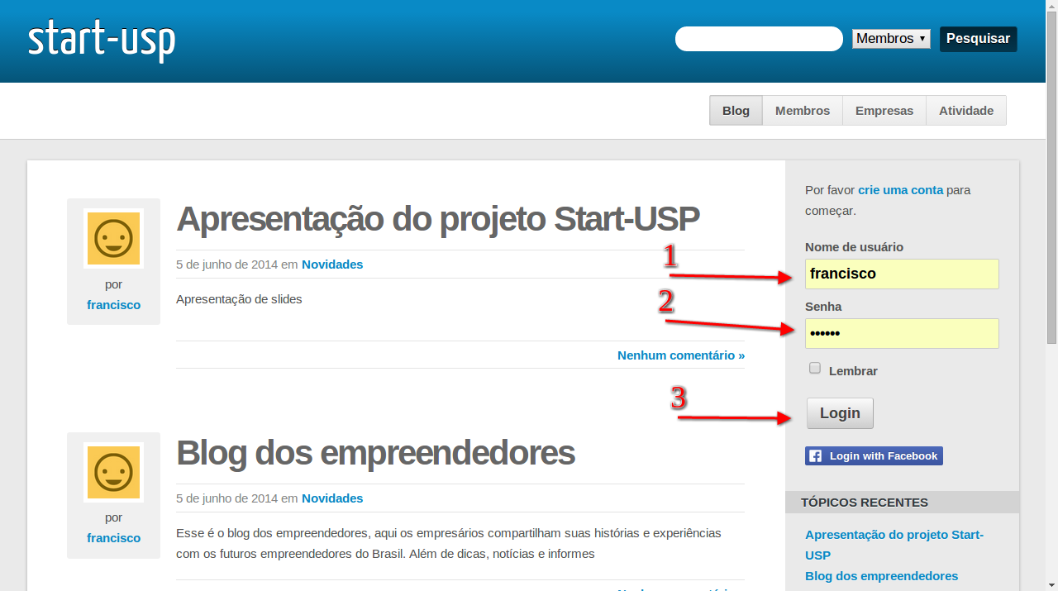
Como acessar o sistema

Slide 16
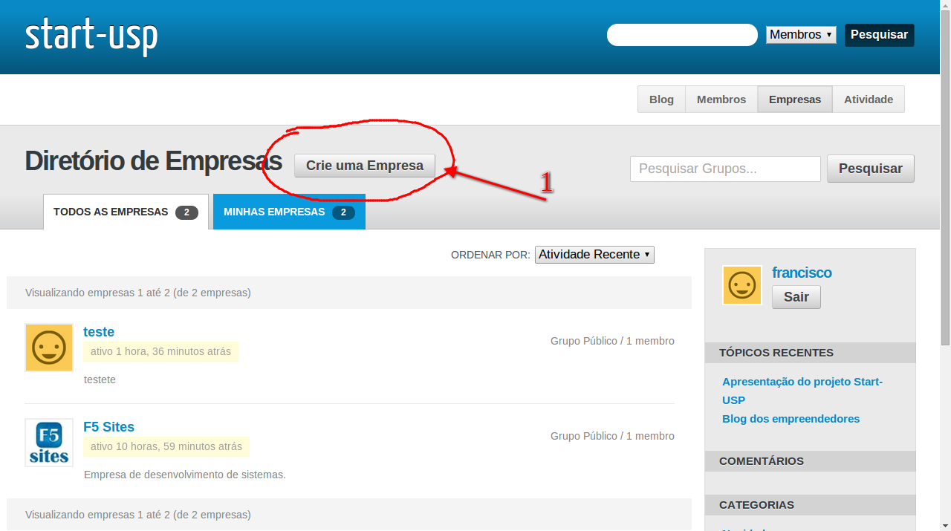
Como adicionar minhas empresas

Slide 17
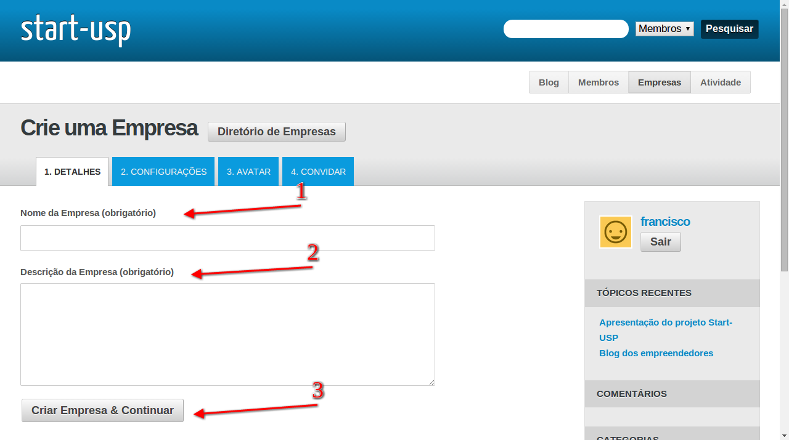
Inserindo dados da empresa

Slide 18
Muito obrigado
Agradeço muito ao grupo que me confiou essa tarefa, em especial ao José Geraldo e ao prof. Guilherme Ary Plonsky

